Slide 1
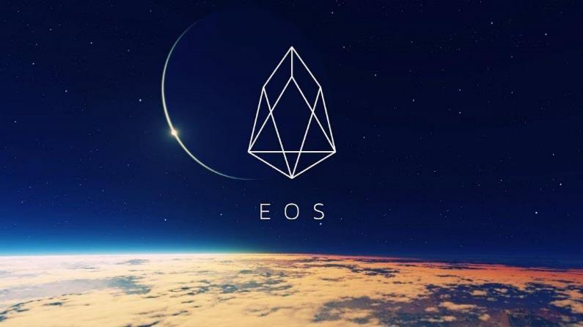
Was ist die EOS Blockchain
Charly Lin, 12.11.2018

Slide 2
Agenda
Kryptowährungen in China
EOS – Ökosystem
Vorstellung EOS-Wallet
EOS-Anwendungen

Slide 3
Kryptowährungen in China
09.2017 – ein offizielles Verbot offizielles Verbot des Krypto-Handels und ICOs
04.2018 – 1,6 Milliarden Dollar Blockchain-Fonds zur Finanzierung neu entstehender Blockchain-startups von der Hangzhou-Regierung
06. 2018- 09.2018 – Förderungsmaßnahmen für Blockchain-Startups und –Projekte in Changsha, Chengdu, Qingdao, Shanghai, Beijing
09.2018 – Mehrere sozialen Medien von Blockchain und Kryptowährung wurden blockiert, Kryptobörsen ausgesperrt, Transaktionen mit Kryptowährungen auf Wechat und Alipay verkündigt. Keine Events zum Thema Kryptowährungen bei Geschäfte, in Hotels und andere Örtlichkeiten in Peking zugelassen.
10.2018 – „Blockchain Testzone“ in Freihandelszone auf der Insel Hainan
Notes:
https://coincierge.de/2018/investoren-in-china-handeln-auch-nach-dem-bitcoin-verbot-noch-immer/
https://www.wired.de/article/china-blockiert-weitere-krypto-boersen

Slide 4
Kryptowährungen in China
Nicht gegen die Blockchain, aber die Kryptowährung
Notes:
https://coincierge.de/2018/investoren-in-china-handeln-auch-nach-dem-bitcoin-verbot-noch-immer/
https://www.wired.de/article/china-blockiert-weitere-krypto-boersen
http://www.199it.com/archives/783565.html
http://www.huoxing24.com/newsdetail/20180913113916782566.html

Slide 5
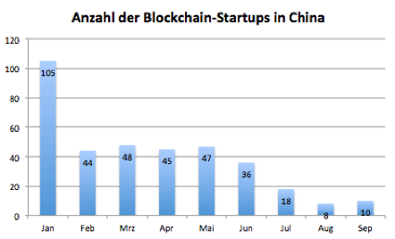
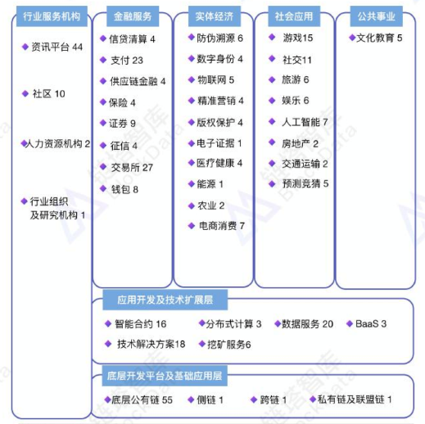
Blockchain-Startups in China
In ganz China ist eine starke Bereitschaft zu sehen, die Blockchain in verschiedenen Anwendungsbereichen zu starten.
Notes:
https://coincierge.de/2018/investoren-in-china-handeln-auch-nach-dem-bitcoin-verbot-noch-immer/
https://www.wired.de/article/china-blockiert-weitere-krypto-boersen
http://www.199it.com/archives/783565.html
http://www.huoxing24.com/newsdetail/20180913113916782566.html

Slide 6
Agenda
Kryptowährungen in China
EOS – Ökosystem (Funktionsweise + Technik, Hacking, Geschichte)
Vorstellung EOS-Wallet
EOS-Anwendungen

Slide 7
EOS-Geschichte
Erscheinungsjahr 2017
Entwickler: block.one
Website: eos.io
ICO: 26.06.2017 – 01.06.2018
4.197.956.135 US-Dollar
EOS Mainnet läuft seit 15.06.2018
Daniel Larimer

Slide 8
EOS-Funktionsweise
GRAPHENE – an open source blockchain
Firma Cryptonomex
https://github.com/cryptonomex/graphene
durchschnittlich 1.5 sek Bestätigungszeit, 3 sek für ein Block
Höhere Transaktion: 3300 Tx pro Sekunde, therotisch bis 100 Thousand Tx pro Sekunde, EOS möchte 1 million erreich (mit side chain)
Stabilität
Multi-Signatur-System
Bestätigung mit mehren Signaturen bei Transaktionen.
z.B. CEO/CFO/CTO, zwei davon müssen den Transaktion bestätigung, damit die Währung aus dem Konto gehen dürfen.
Auch realisiert auf EOS Konto-System, Beispiel: hoo.com
Notes:
Basically the point is that an account has keys associated with it, and each key has a certain permission, i.e. a certain ability to do things with that account. For example you could generate a keypair and give it a permission so that it only has the ability to buy/sell RAM for your account, but not to transfer your coins.

Slide 9
EOS-Funktionsweise
Delegated Proof of Stake – Verfahren (DPOS)
https://www.youtube.com/watch?v=ERVxhzaRbVY
Vorteile:
Höhere Effizienz und Leistungen, im Moment 4000 TPS
https://eosnetworkmonitor.io/
Weniger Energie-Verbrauch
Nachteile:
Relative zentralisiert, die Parteien die mehr Tokens/Geld haben, können sich als Block Producer wählen und davon profitieren
Notes:
Basically the point is that an account has keys associated with it, and each key has a certain permission, i.e. a certain ability to do things with that account. For example you could generate a keypair and give it a permission so that it only has the ability to buy/sell RAM for your account, but not to transfer your coins.

Slide 10
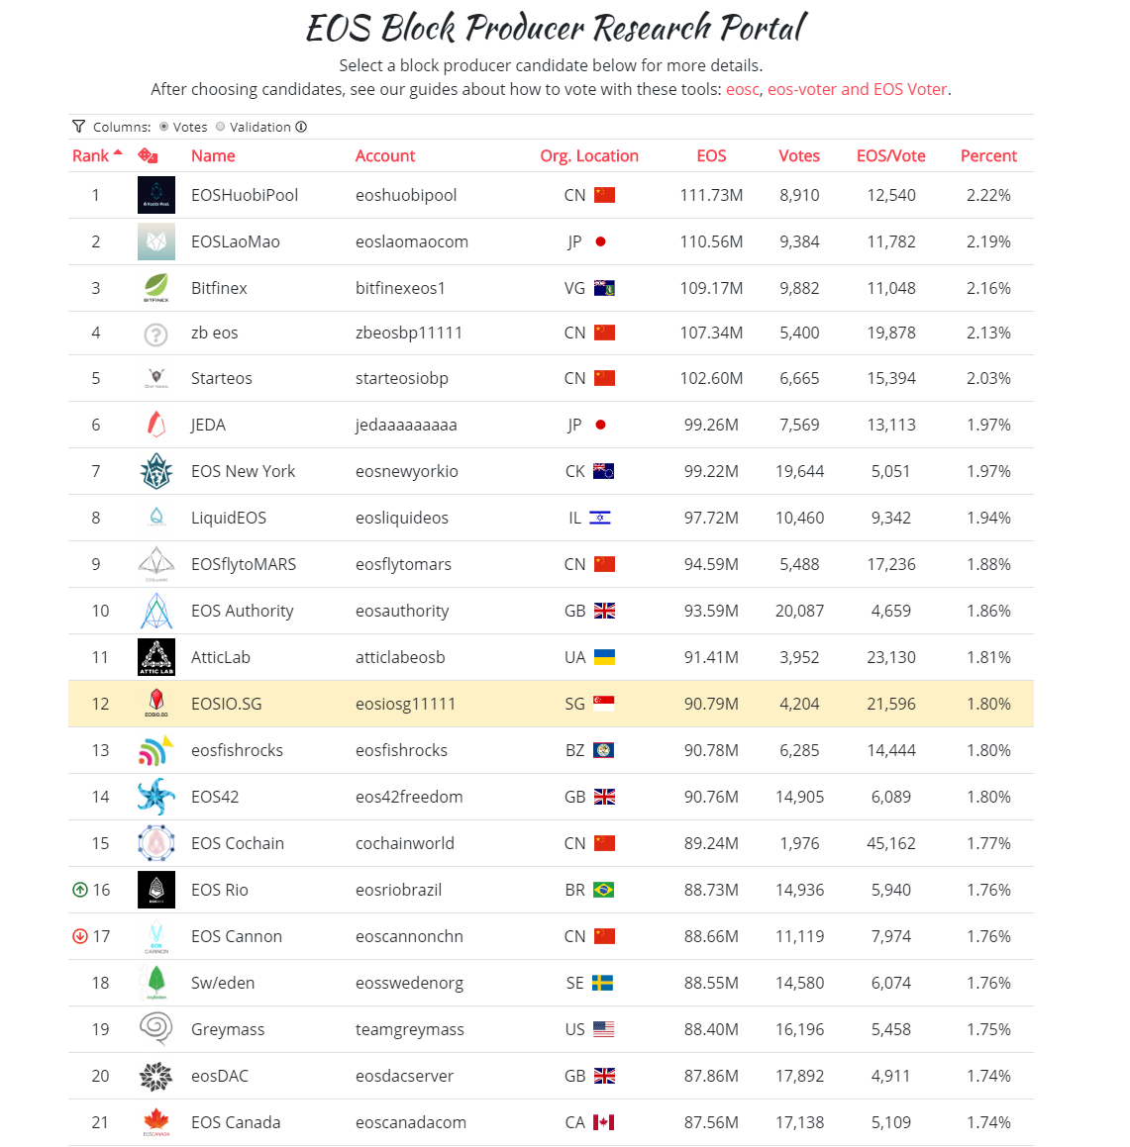
EOS-Functionsweise
21 BP-Knoten von über 100 BP-Knadidaten
https://www.alohaeos.com/vote
Proxy, Agent, ohne EOS-Konto kann man auch wählen
Gewählt von Token Besitzer
1% von den 5% EOS Inflation jedes Jahr
Anreiz, die Qualität und Leistung kontinuierlich zu verbessern
Notes:
Basically the point is that an account has keys associated with it, and each key has a certain permission, i.e. a certain ability to do things with that account. For example you could generate a keypair and give it a permission so that it only has the ability to buy/sell RAM for your account, but not to transfer your coins.

Slide 11
EOS-Funktionsweise
EOS Konto System
https://eos-account-creator.com/
12 Stellen Buchstaben+Nummer 1-5, Beispiel – dragenfly123, dragonflyaaa, das ist die Addresse, wo man EOS Token sendet.
Kurz Konto, Beispiel: stuttgart.x, eos.bank, binanc.e
Memo: bei der Transaktion kann man Kommentar schreiben
Owner-alle aktionen; Active -Überweisen; Posting-Voting
Multi-Signatur
Notes:
Basically the point is that an account has keys associated with it, and each key has a certain permission, i.e. a certain ability to do things with that account. For example you could generate a keypair and give it a permission so that it only has the ability to buy/sell RAM for your account, but not to transfer your coins.

Slide 12
EOS-Funktionsweise
EOS Ressourcen
CPU
Muss man delegieren zu eigenem Konto oder Konto von anderen.
Beispiel: insgesamt 10 Smart Contracts/Konto auf EOS mainnet, 10 Smart Contract jeweils 1 million EOS, jede bekommt 10% of alle CPU in ganzen Netzwerk.
2X erweitert vorgestern.
NET
Die Speicherkapazität des Kontos, funktionsweise wie CPU
RAM – Bancor Algorithmus
Kaufen und verkaufen kostet 0.5%
Price des RAMs steigert überproportional
Speicherraum auf Blockchain
Notes:
Basically the point is that an account has keys associated with it, and each key has a certain permission, i.e. a certain ability to do things with that account. For example you could generate a keypair and give it a permission so that it only has the ability to buy/sell RAM for your account, but not to transfer your coins.

Slide 13
EOS-Funktionsweise
EOS Ressourcen
CPU
Muss man delegieren zu eigenem Konto oder Konto von anderen.
Beispiel: insgesamt 10 Smart Contracts/Konto auf EOS mainnet, 10 Smart Contract jeweils 1 million EOS, jede bekommt 10% of alle CPU in ganzen Netzwerk.
2X erweitert vorgestern.
NET
Die Speicherkapazität des Kontos, funktionsweise wie CPU
RAM – Bancor Algorithmus
Kaufen und verkaufen kostet 0.5%
Price des RAMs steigert überproportional
Speicherraum auf Blockchain
Notes:
Basically the point is that an account has keys associated with it, and each key has a certain permission, i.e. a certain ability to do things with that account. For example you could generate a keypair and give it a permission so that it only has the ability to buy/sell RAM for your account, but not to transfer your coins.

Slide 14
EOS-Funktionsweise
REX – Plattform für Ressourcenaustausch
REX Token 1-1 jeder Zeit tauschbar mit EOS
REX Token bekommt Profit von dem Plattform
Projekt befindet sich noch in Entwicklung
Es gibt schon viele anderen Anbieter: EOS CPU Bank, EOS Emergency, Chintai
Notes:
Basically the point is that an account has keys associated with it, and each key has a certain permission, i.e. a certain ability to do things with that account. For example you could generate a keypair and give it a permission so that it only has the ability to buy/sell RAM for your account, but not to transfer your coins.

Slide 15
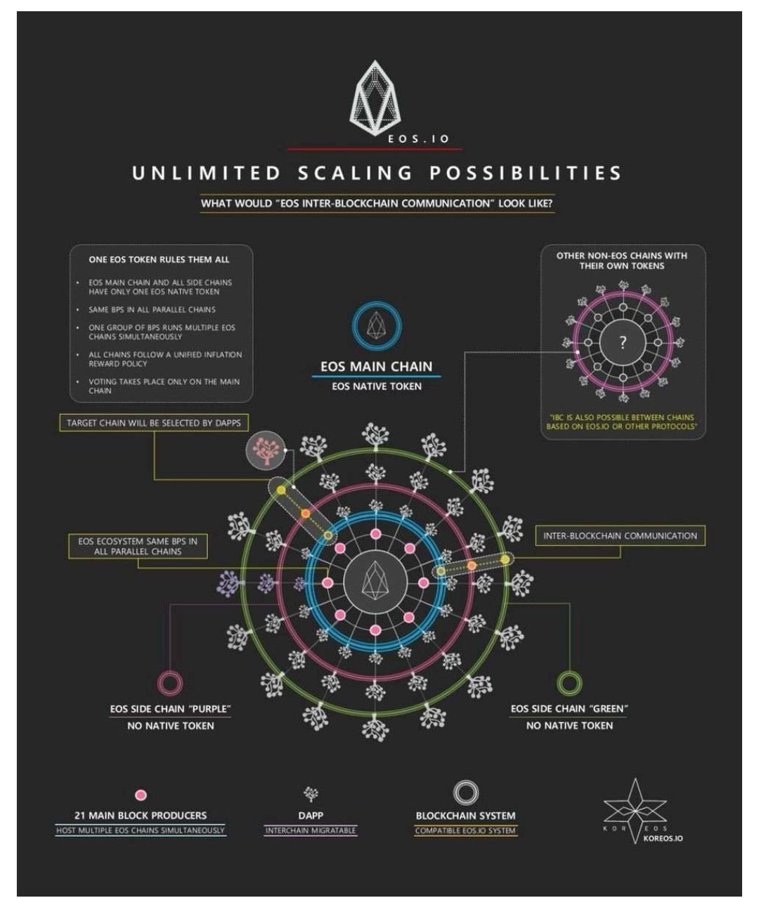
EOS-Funktionsweise
Scalability/Erweiterbarkeit – Side chain und Inter Chain Technik
Fibos
ENU
EOS Gravity
Notes:
Basically the point is that an account has keys associated with it, and each key has a certain permission, i.e. a certain ability to do things with that account. For example you could generate a keypair and give it a permission so that it only has the ability to buy/sell RAM for your account, but not to transfer your coins.

Slide 16
EOS-Funktionsweise
UBI – Universal Basic Income
4% EOS Inflation zu allen EOS-Konto-Besitzer mit KYC
Token Airdrops von anderen Projekte auf EOS Blockchain
URI – Universal Resource Inheritance
Alle Ressourcen gehören nicht den Reichen?
Balance check
Notes:
Basically the point is that an account has keys associated with it, and each key has a certain permission, i.e. a certain ability to do things with that account. For example you could generate a keypair and give it a permission so that it only has the ability to buy/sell RAM for your account, but not to transfer your coins.

Slide 17
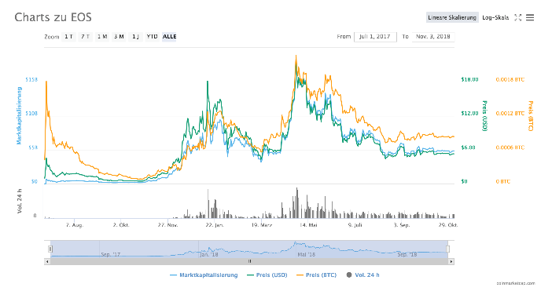
EOS-Marktkapitalisierung
Marktkapitalisierung €4.246.795.022 EUR (Platz 5, Preis €4,69 )
Umlauf-/Gesamtversorgung 906.245.118 EOS／1.006.245.120 EOS
https://coinmarketcap.com/de/currencies/eos/
Notes:
Basically the point is that an account has keys associated with it, and each key has a certain permission, i.e. a certain ability to do things with that account. For example you could generate a keypair and give it a permission so that it only has the ability to buy/sell RAM for your account, but not to transfer your coins.

Slide 18
Agenda
Kryptowährungen in China
EOS – Ökosystem (Funktionsweise + Technik, Hacking, Geschichte)
Vorstellung EOS-Wallet
EOS-Anwendungen

Slide 19
EOS-Wallet Scatter
get-scatter.com

Slide 20
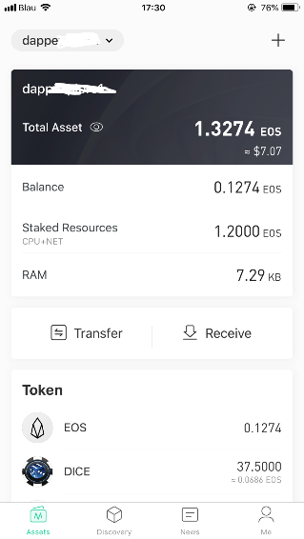
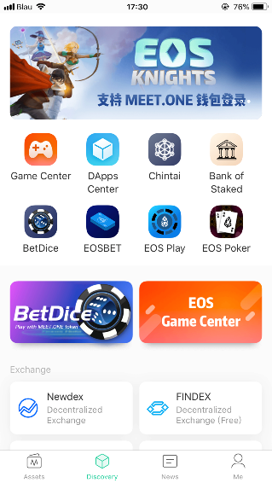
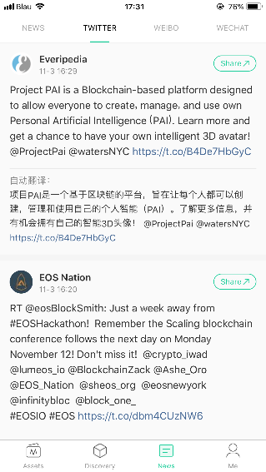
EOS-Wallet MEET.ONE

Slide 21
EOS-Wallet MEET.ONE

Slide 22
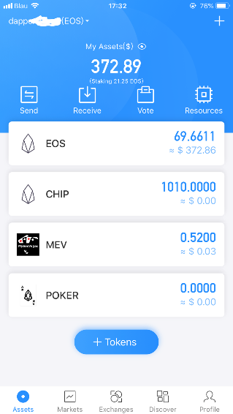
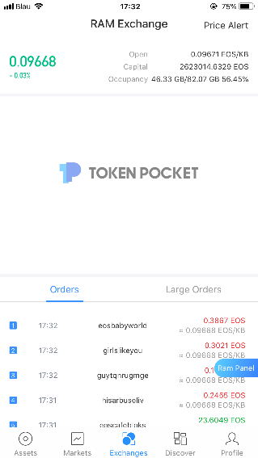
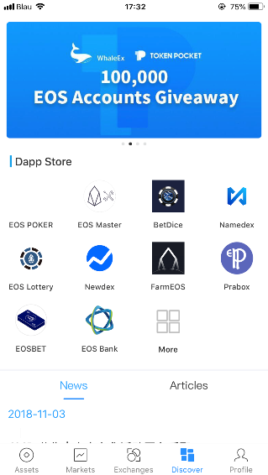
EOS-Wallet TokenPocket

Slide 23
Agenda
Kryptowährungen in China
EOS – Ökosystem (Funktionsweise + Technik, Hacking, Geschichte)
Vorstellung EOS-Wallet
EOS-Anwendungen

Slide 24
Anwendungen auf EOS Blockchain
DApp – decentralized applications
Dezentralisierte Exchanges
Werbung
CPU leasing/bank
Games
Gambling

Slide 25
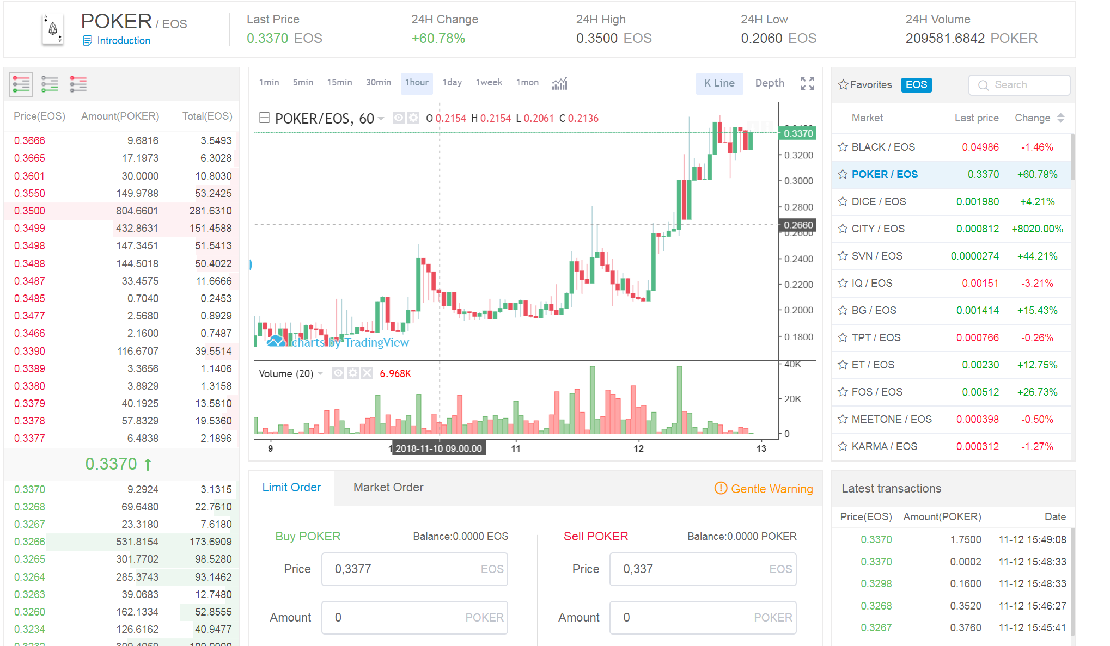
newdex.io

Slide 26
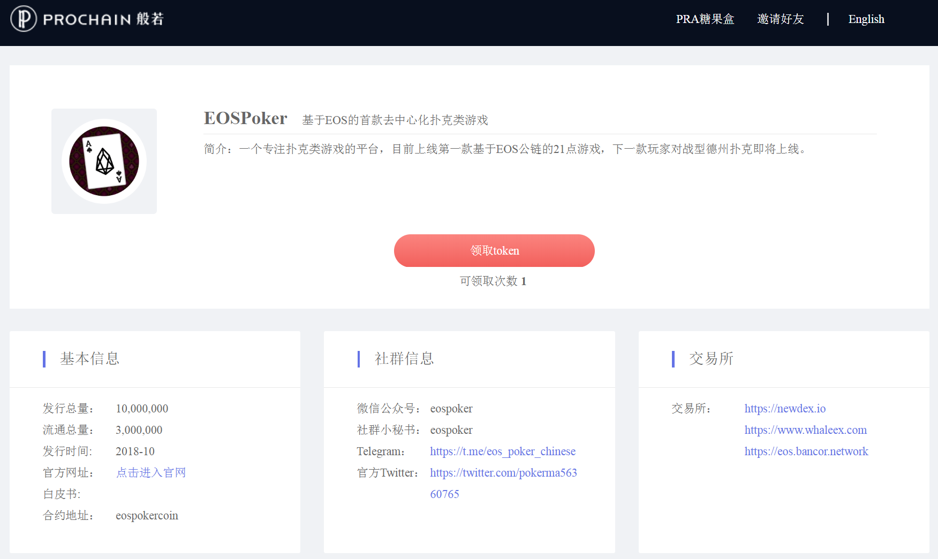
PRA Candy Box

Slide 27
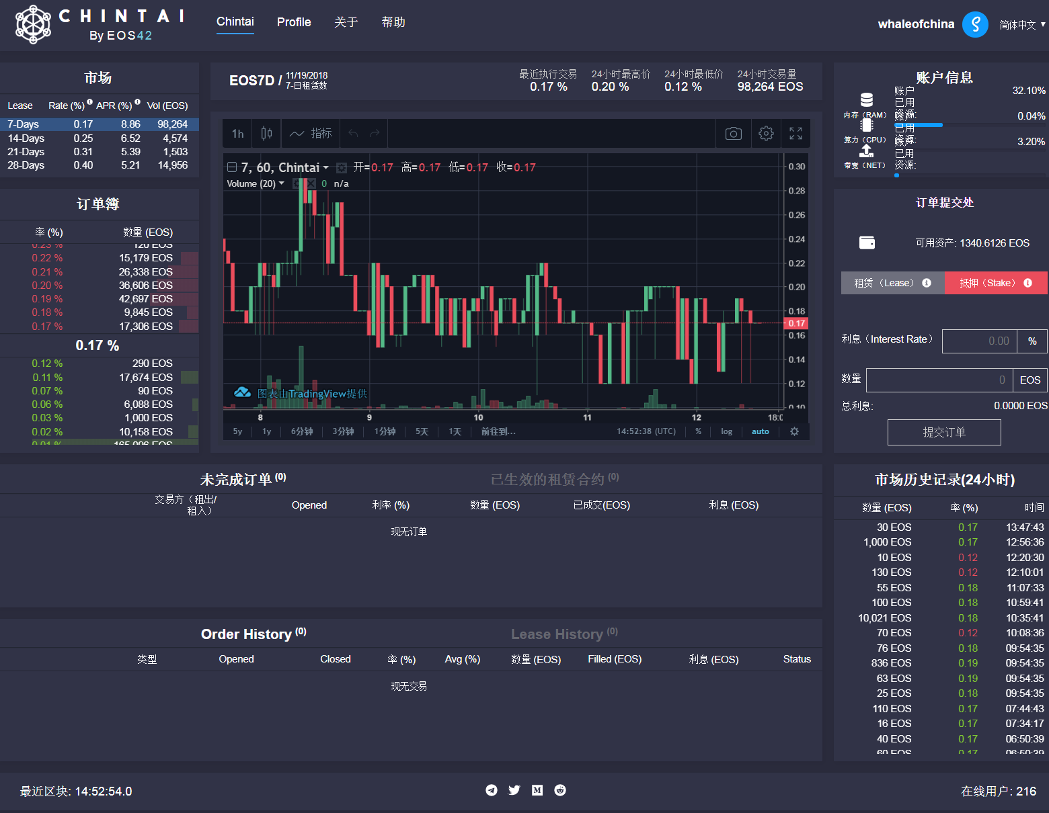
Chintai

Slide 28
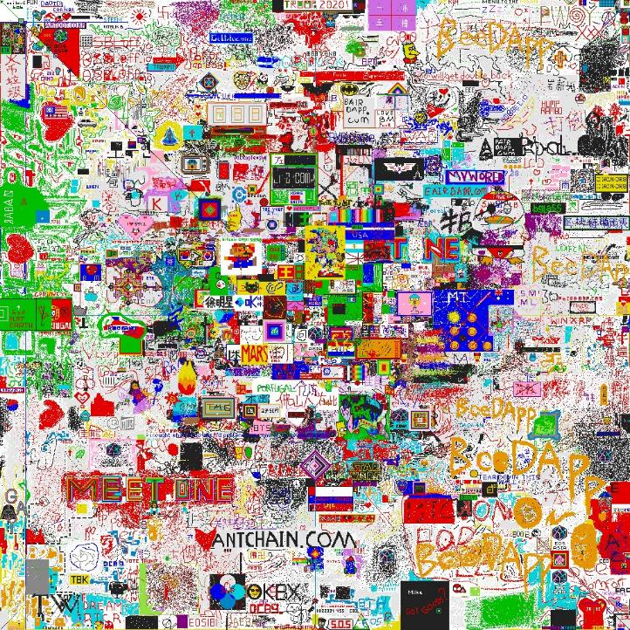
Pixel Master
Notes:
https://cloud.tencent.com/developer/article/1353588

Slide 29
Reddit Place

Slide 30
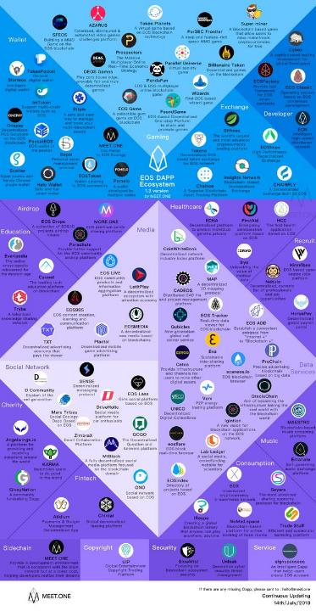
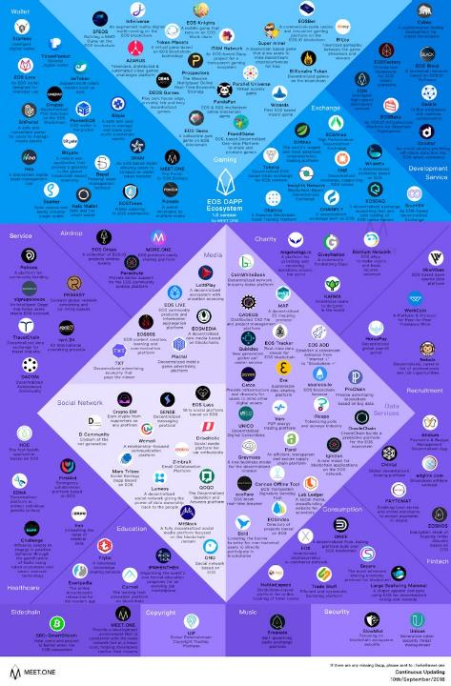
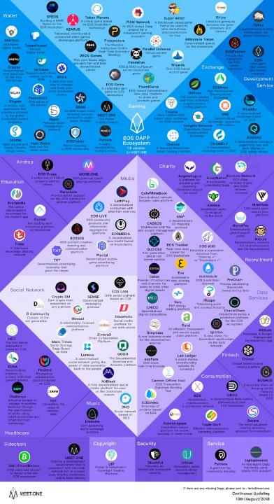
EOS-Dapps
EOS Dapps in July
EOS Dapps in September

Slide 31
EOS Bet

Slide 32
EOS POKER

Slide 33
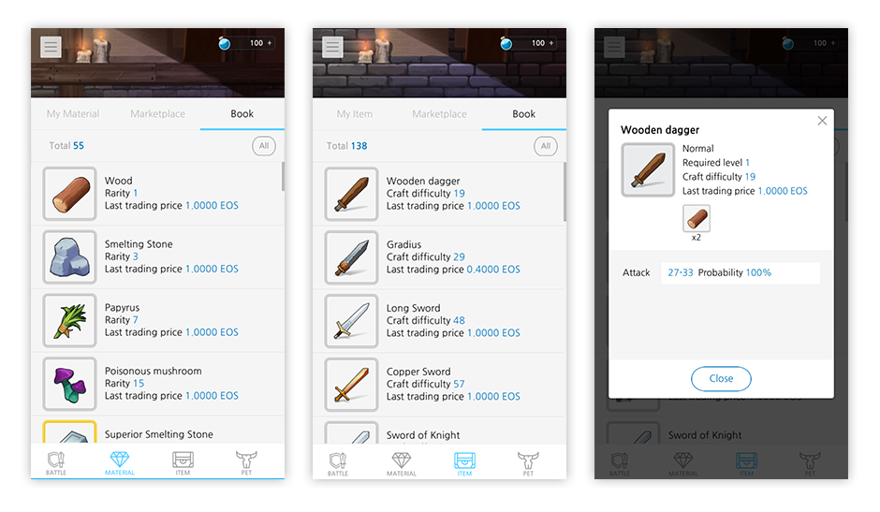
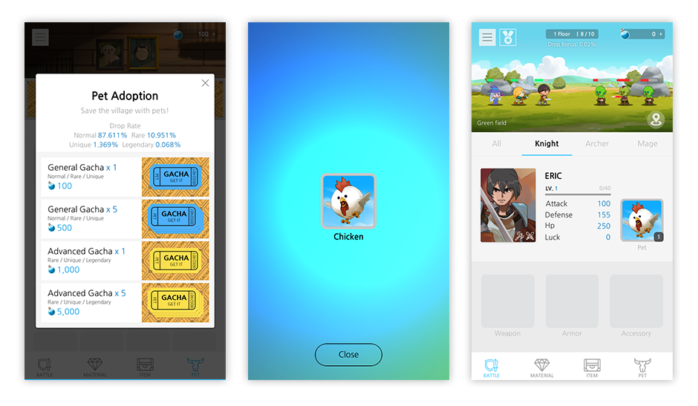
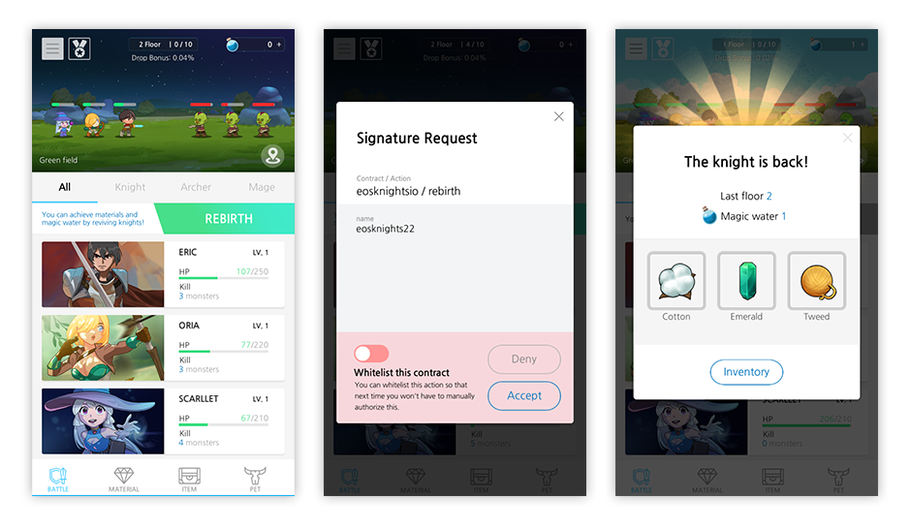
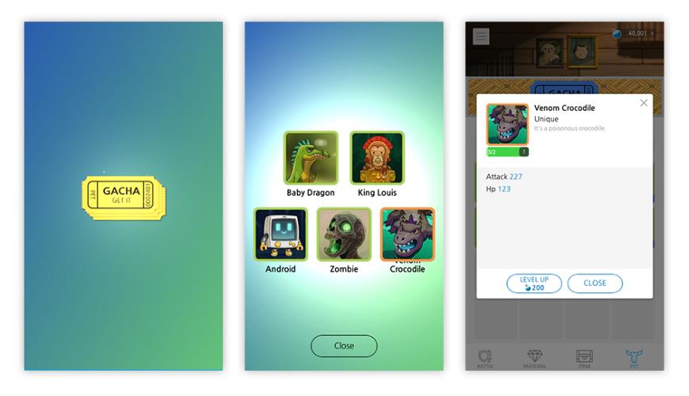
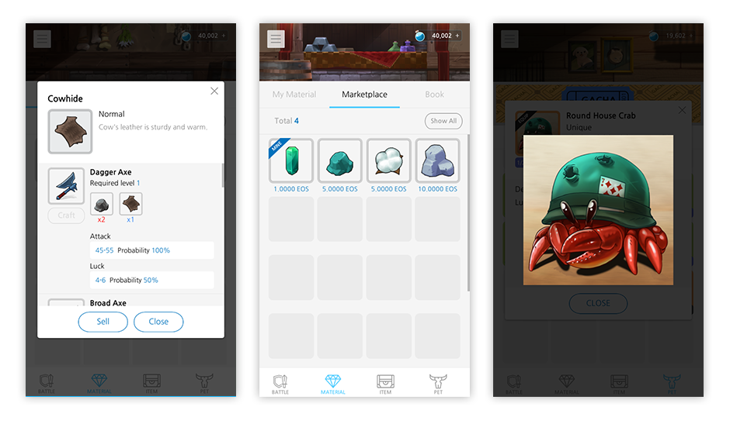
EOS KNIGHTS

Slide 34
EOS Websites
www.dappradar.com
www.eosflare.io
www.newdex.io

Slide 35
Vielen Dank!

